Slide 1

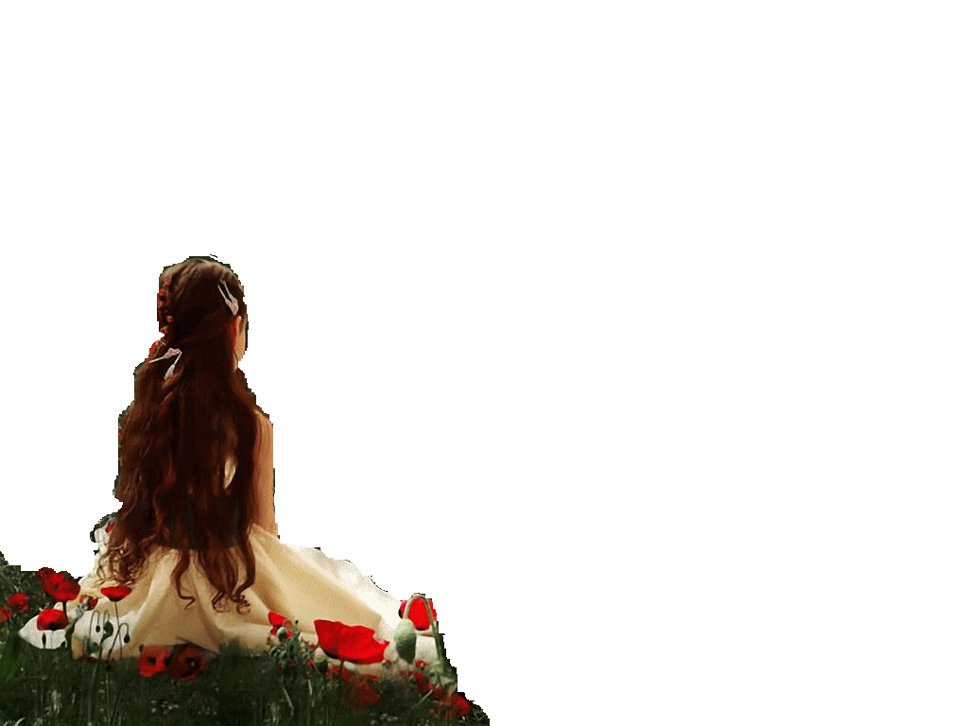
Texto: Dorotéia Gomes
caminhos
Formatação: Dorotéia Gomes
Doroteia Gomes Slides

Slide 2
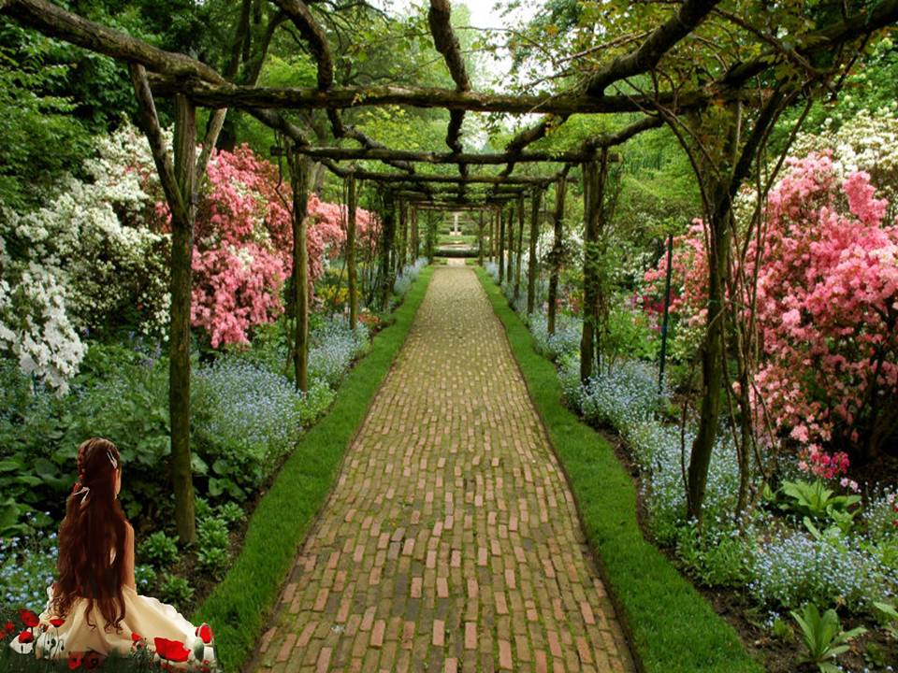
Para o caminho da vida,
não existem receitas prontas.

Slide 3
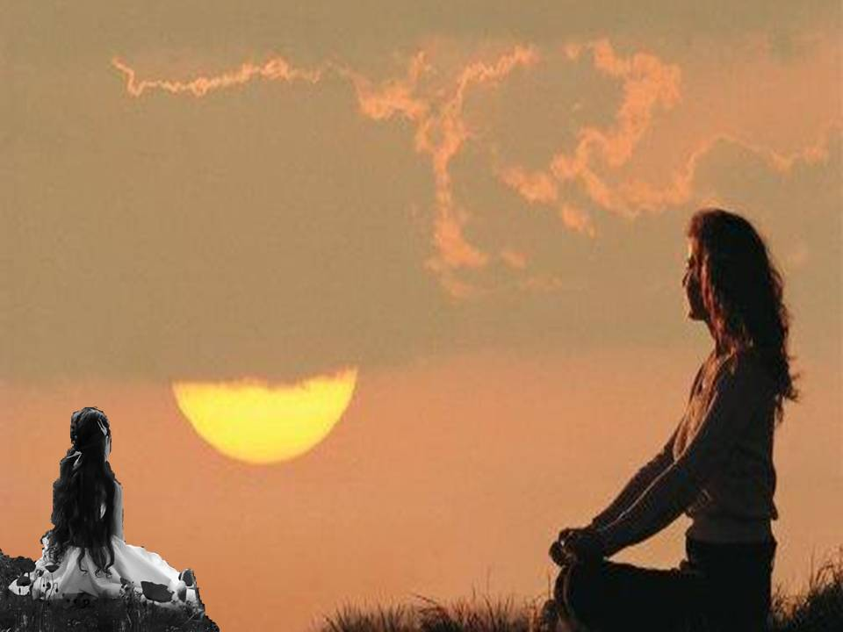
Eles seguem, num ritmo poético, com
as rimas ao sabor da existência.

Slide 4
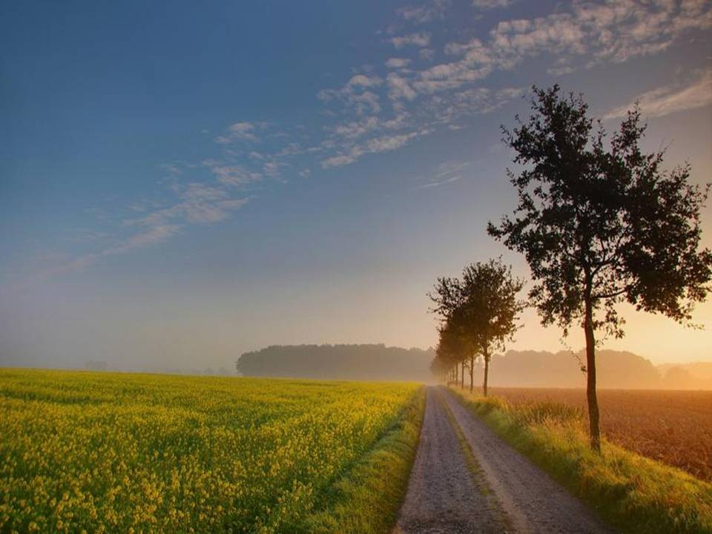

Quando desfrutamos de um caminho,
surgem novos caminhos, prontos a nos
desafiar, com suas trilhas cheias de
acertos e desacertos.

Slide 5
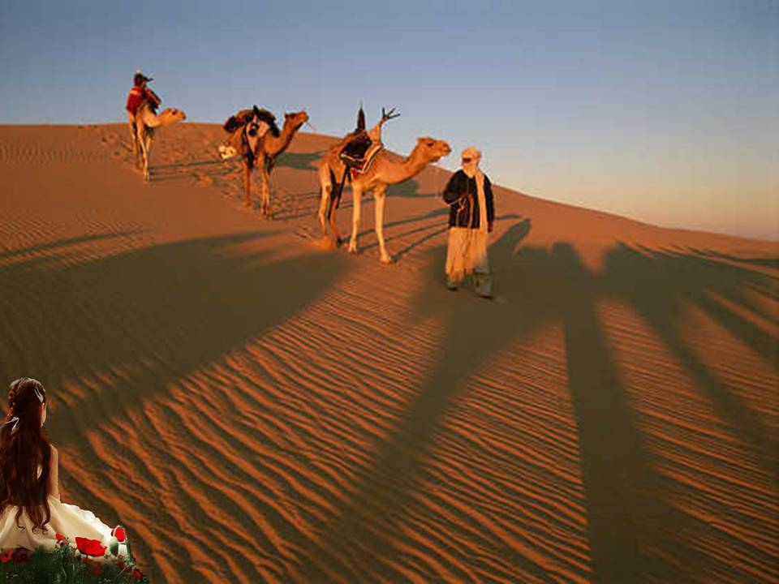
Os caminhos íngremes, tortuosos nos deixam
perdidos, sem bússola, são estes que nos dão
a oportunidade de encontrar novos caminhos,
com novas oportunidades.

Slide 6
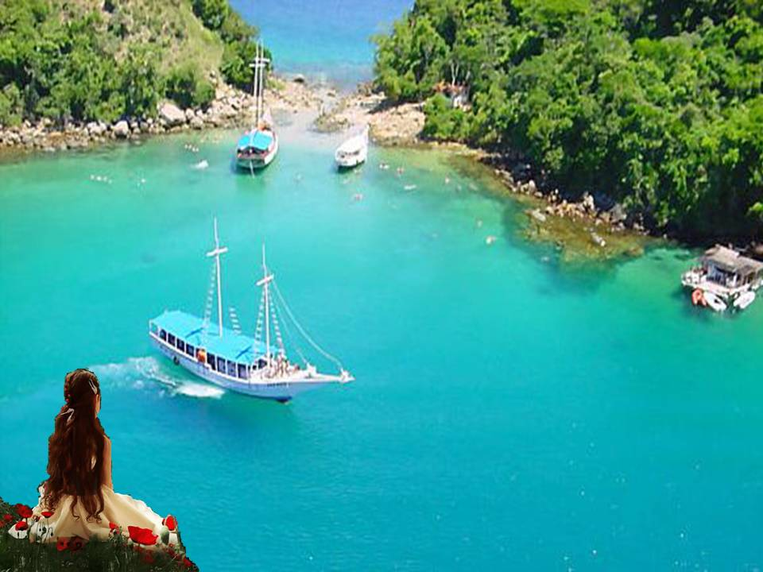
Afinal onde encontraremos novas paisagens,
novos cheiros, texturas e cores, se não for
à procura de novos caminhos?

Slide 7
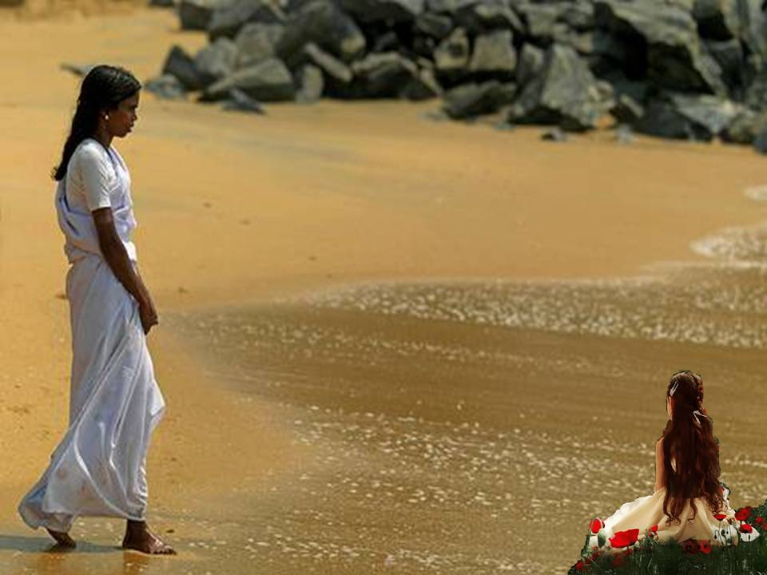
Quantos caminhos em pensamentos,
percorremos, em busca de nós mesmos,
em busca de uma estrada de acertos?

Slide 8
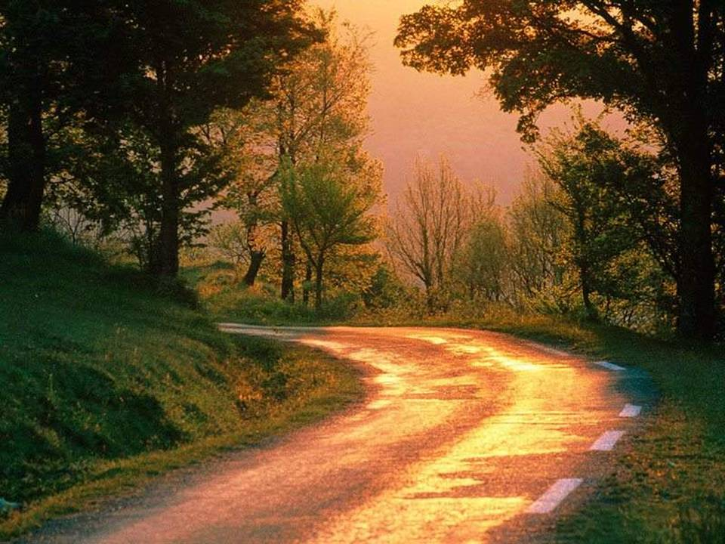
Quantas vezes na trilha de caminhos paralelos,
nos ziguezagues das estradas, se faz necessário,
a mudança de direção, na busca de convergência
em algum ponto da estrada, em rumo à felicidade?

Slide 9
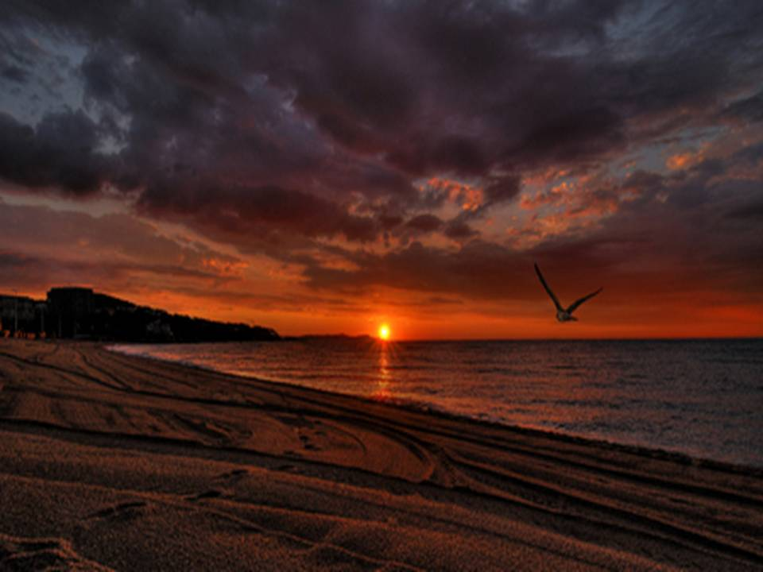
Nos diferentes caminhos da vida, nos surpreendemos
com decisões tomadas, que mudam o rumo da
nossa história. Às vezes em prol dos que amamos,
outras vezes em prol do nosso ego.

Slide 10
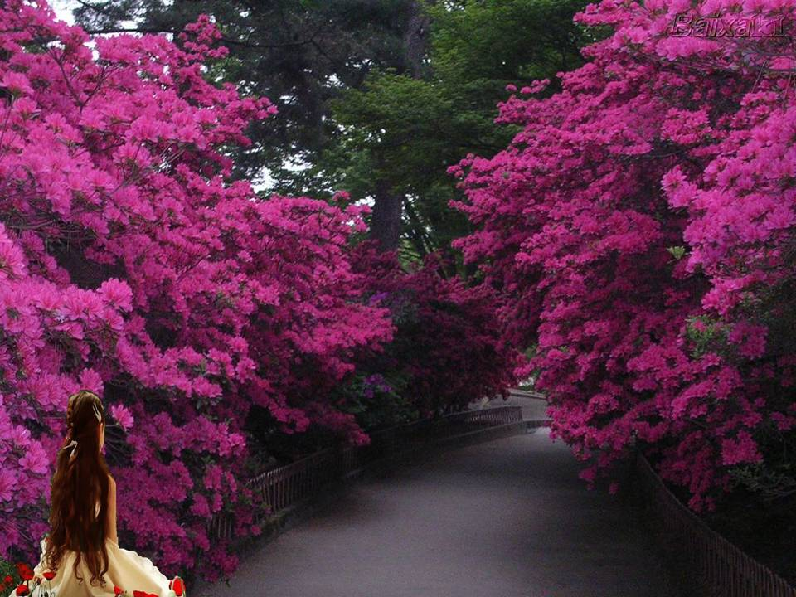
Os caminhos desvendam-se em capítulos
surpreendentes, que se complementam em
uma história, sempre em construção.

Slide 11
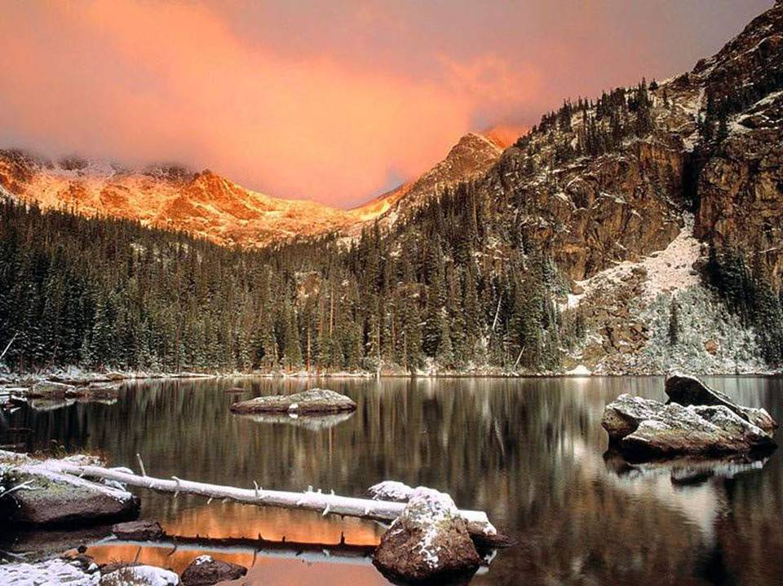
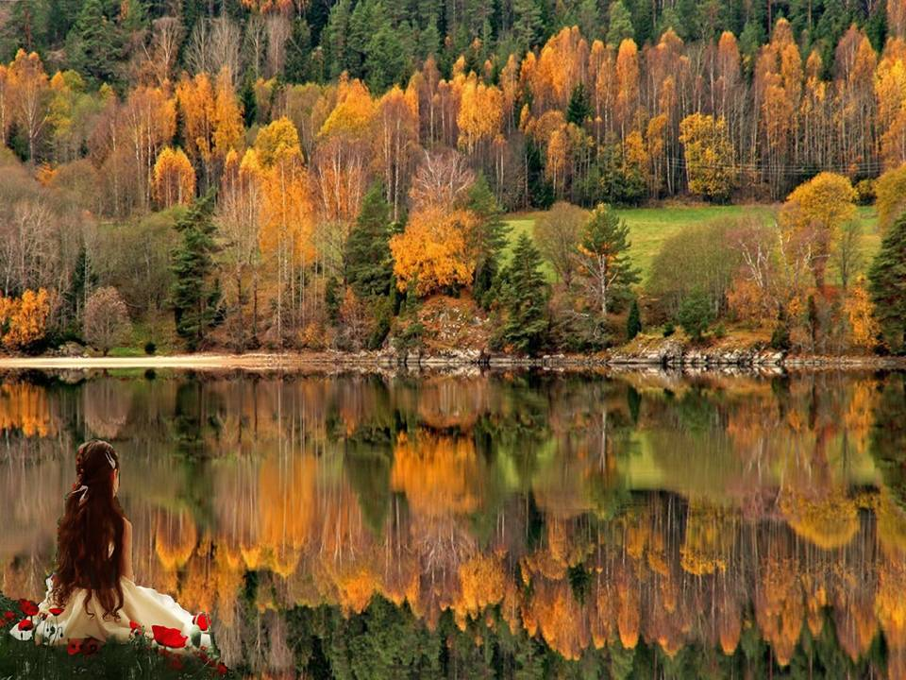
Seja qual for o caminho a percorrer, brando
ou de pedras, é preciso dar o primeiro
passo, conhecer a rota, seguir sem medo,
perseguir os sonhos, caminhar por meio da
experiência e do aprendizado.

Slide 12
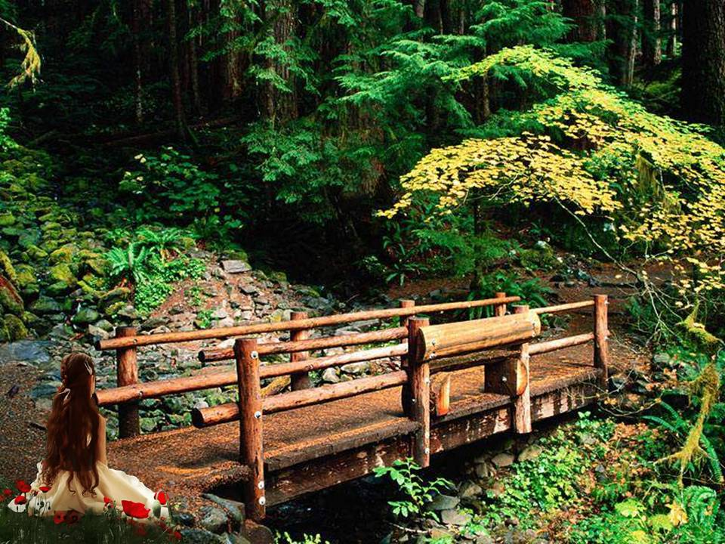
Cada passo percorrido, será um avanço,
onde no mínimo haverá um recomeço.

Slide 13
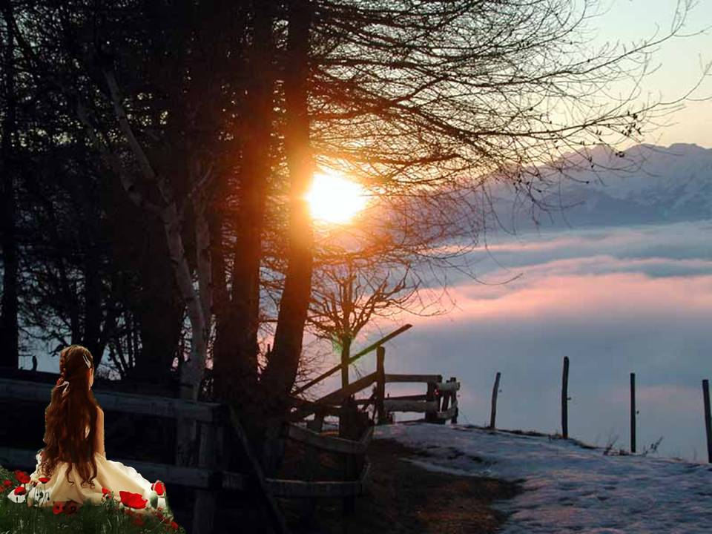
Neste recomeço, o caminho será sempre na procura
do amor, seja ele o do amor paixão, do amor amigo,
o do amor ágape, incondicional, na procura da
aceitação da verdade, da conquista, da razão e da
emoção.

Slide 14

Na travessia dos caminhos, a existência vai-se
completando com a poesia, com suas rimas, que
se faz ao caminhar dos versos, que se completam
com as histórias e os mistérios dos diferentes
caminhos da vida.

Slide 15
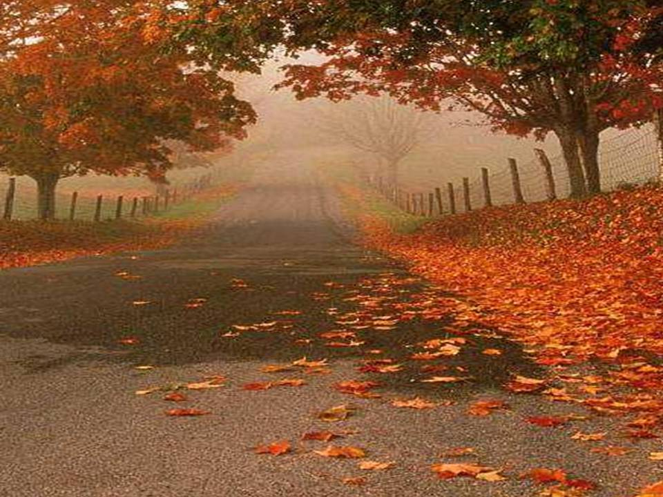
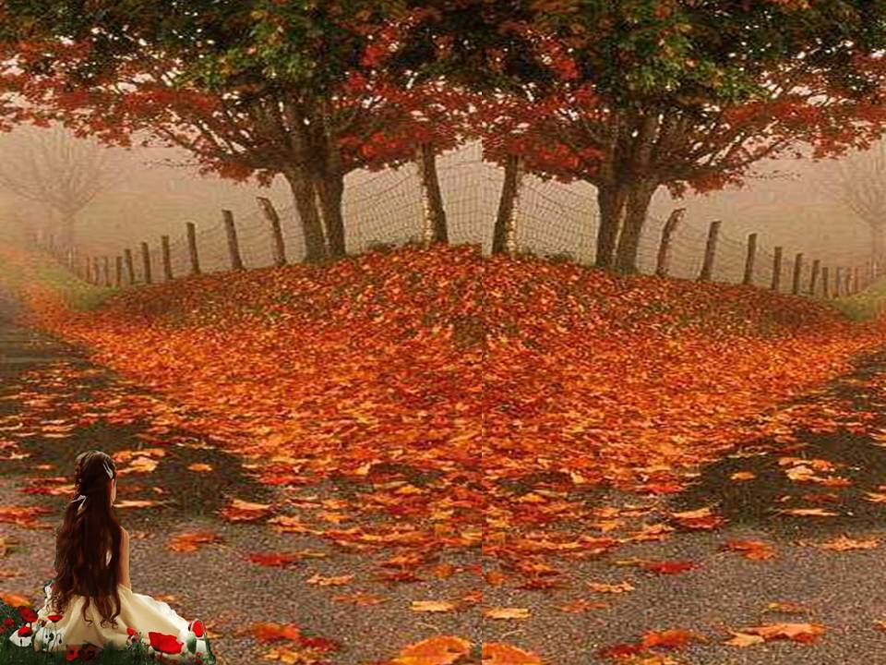
O que importa mesmo é a travessia para a
trilha do novo, para a incansável procura
da felicidade.

Slide 16
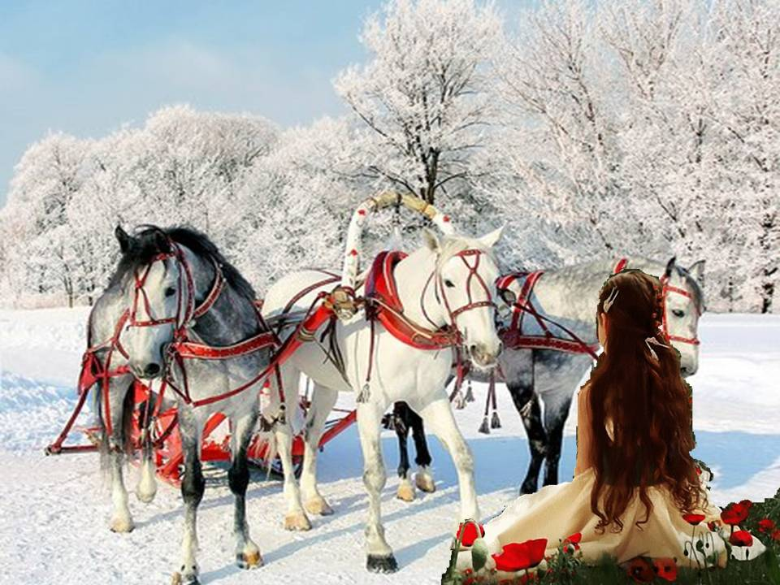
Texto: Caminhos.
Autor: Dorotéia Gomes.
Imagens Internet.
Formatação: Doroteia Gomes.
doroteiagomes06@gmail.com
www.sergrasan.com/doroteiagomesslides

